Slide 1
Orientering om budget 2020-23
Ved direktør for Teknik- og Stabsområdet Kenneth Jensen

Slide 2
Kommunernes økonomi 2020
Regeringen og KL – 6. september 2019

Slide 3
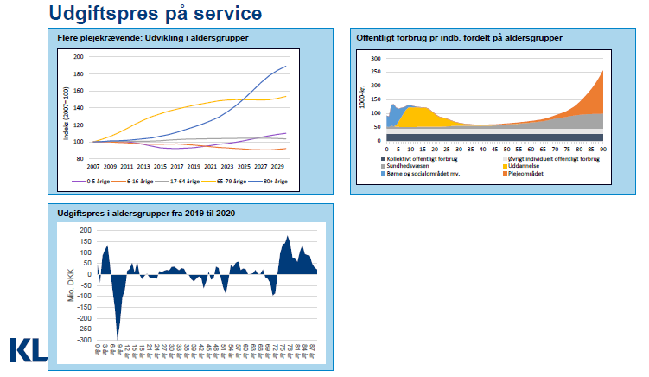

Slide 4
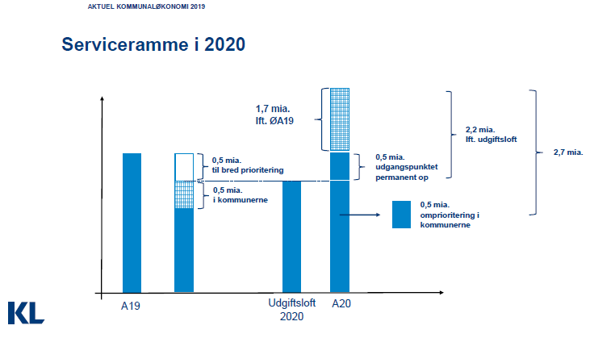

Slide 5
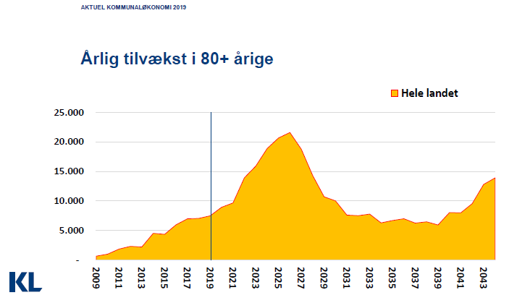

Slide 7
Vores økonomiske politik

Slide 8
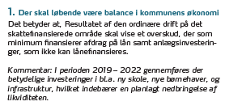
10 mål for den økonomiske politik

Slide 10
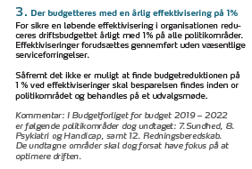

Slide 13
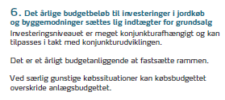

Slide 14
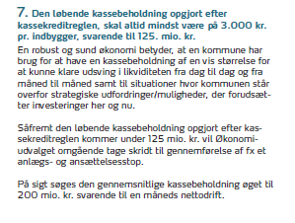

Slide 15
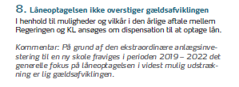

Slide 16
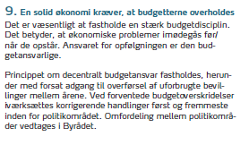

Slide 19
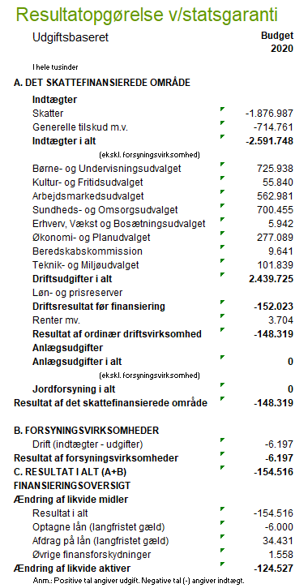
Basisbudget:
Tekniske korrektioner omfatter alene:
besparelser iht. budgetforliget for 2019
50 % demografi
Alle andre korrektioner er fremsat som tekniske forslag til udvidelser/reduktioner:
Omplaceringer
Mængde- og prisændringer
Indkøbsbesparelser
DUT reguleringer
Engangsbeløb fra 2019
Nye byrådsbeslutninger
50 % demografi

Slide 20
Indtægter
A. Det skattefinansierede område
Indtægter:
Skatter -1.876.987
Generelle tilskud m.v. -714.761
Indtægter i alt -2.591.748

Slide 21
Indtægter
Indtægterne i 2020 er netto 99 mio. kr. højere, end vi troede i 2019.
Det skyldes primært 4 ting:
Indkomstskat + 25 mio. kr.
Selskabsskat + 30 mio. kr.
Værdighedspulje og ensomhed + 8 mio. kr.

Slide 22
Efter tidl. Budgetprincipper

Slide 23
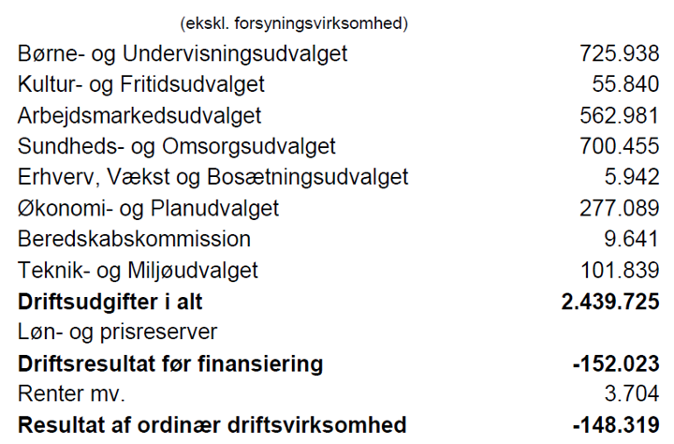
DRIFTSUDGIFTER

Slide 24
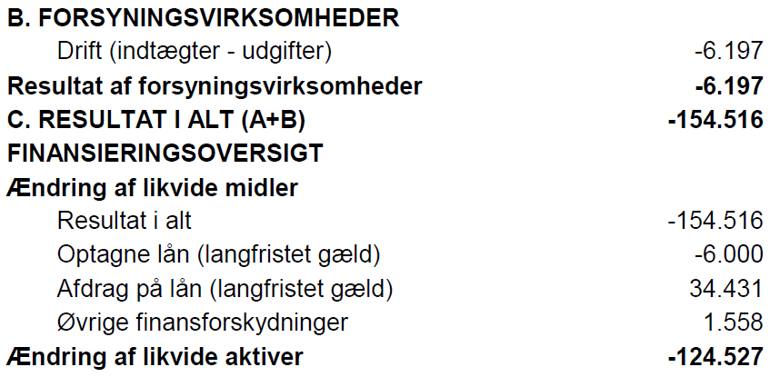
Forsyning og finansiering

Slide 25
Tekniske korrektioner
Usikkerhedspuljen: Den bliver forhøjet med 7.2 mio. kr.
Feriepenge: Som følge af ny lovgivning reserveres 10 mio. kr.
Værdighedspuljen: Tidl. pulje overført til blok 7.5 mio. kr. OBS 5 mio. kr. er sparet

Slide 26
Anlæg
Der er pres på anlæg!
Nødvendige for 30 mio. kr.
Igangsætte for 130 mio. kr.
Overførte for 30 mio. kr.

Slide 27
Anlægsønsker budget 2020-2023
Påtrængende nødvendige anlægsprojekter (1.000 kr.) | 2020 | 2021 | 2022 | 2023
Etablering af ny Børneby Øster** | 2.500 | 10.000 | 25.000
Etablering af ny Børneby Øster** Alternativ løsning | 15.000
Renovering af tilbygning af tandplejeklinik i Ikast** | 11.100
Branddøre, Plejecentre* | 1.170
Sum | 29.770 | 10.000 | 25.000
*) Ønske fremsat af forvaltningen
**) Ønsker henvist fra fagudvalg/byråd

Slide 28
Anlægsønsker budget 2020-2023
Igangsatte anlæg fra 2019 med budget i overslags år (1.000 kr.) | 2020 | 2021 | 2022 | 2023
Hyldgaardskolen – nyt tag | 450 | 450
Forbindelse Brandevej Syd + Bestseller Village | 10.000 | 5.000
Garland | 5.500
Byrådets anlægs- og udviklingspulje | 20.000 | 20.000 | 20.000
Skole i Brande | 80.000 | 70.000
Vision i Vestergade (Ridecenter) | 7.000
Ikast – Jyllandsvej, opgradering af pendlerplads, ny vej mv. | 3.500
Anlægspulje til fortovsrenoveringer 2019-2022 | 3.000 | 5.000 | 5.000
Udskiftning af rendestensbrønde i forbindelse med kloakrenoveringer | 2.500 | 1.500 | 1.500
Pulje til forbedring af genbrugspladserne | 2.000
SUM | 133.950 | 101.950 | 26.500

Slide 29
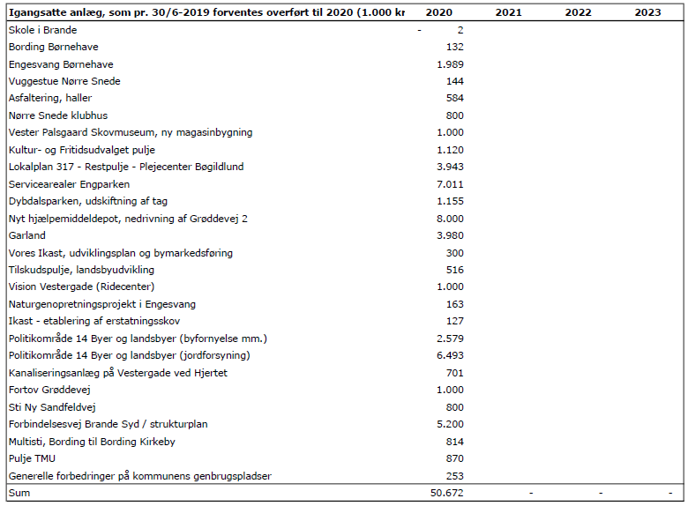
Anlægsønsker budget 2020-2023

Slide 30
Skøn fra kassebeholdning

Slide 31
Hvad forventer vi til R2019?
Vi regner med et kassetræk i 2019 på ca. 100 mio. kr.
Vi går ind i 2020 med ca. 140 mio. kr. i kassen.
Den økonomiske politik angiver 125 mio. kr.

Slide 32
Væsentlige pointer
Årets resultat er bedre end ventet!
Likviditet er vekslet til mursten i ret stort omfang!
Indsatserne i 2019 med fokus på driftsbalancen har givet positiv effekt.

